Slide 1
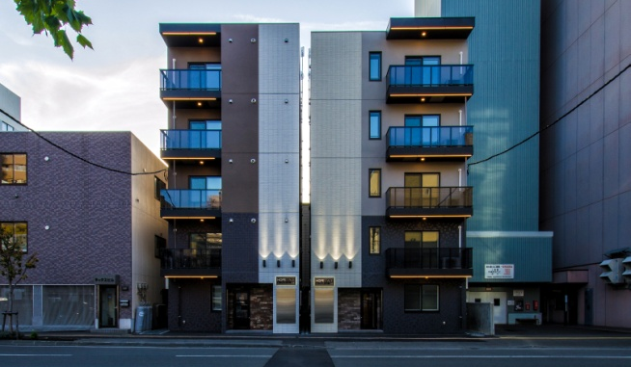
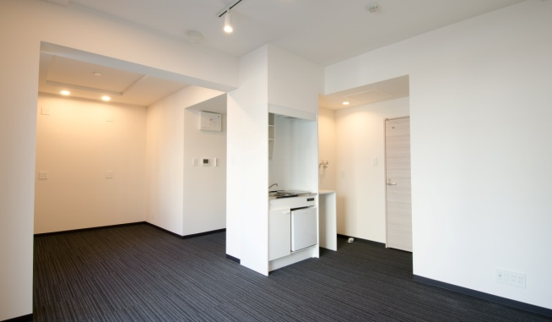
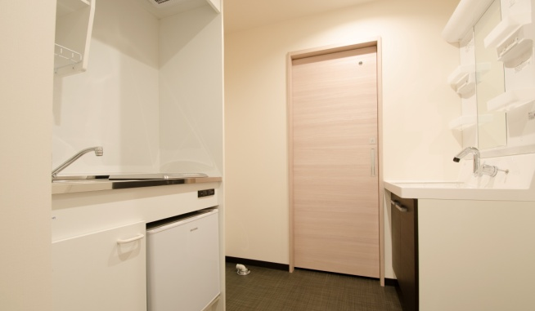
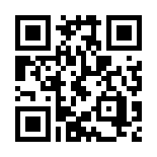
新築IoTビル
■地下鉄東西線「西11丁目」駅 徒歩5分
種目 |  | 売新築テナントビル
建物名 |  | HOPEステージ南館
最寄駅 |  | 地下鉄東西線「西11丁目」駅
価格 |  | 26,000万円（税込）
所在 |  | 札幌市中央区南2条西13丁目319番3
 |  | 住居表示：319-3
交通 |  | 地下鉄東西線「西11丁目」駅 徒歩5分
土地 |  | 113.36㎡
建 物 | 構造・規模 |  | RC5階建
 | 延べ面積 |  | 395.15㎡（119.54坪）
土地権利 |  | 所有権 |  | 施工会社 | (株)ノースファイン・ プランニング
築年月 |  | 令和2年10月 |  | 総戸数 | 9戸
都市計画 |  | 市街化区域 |  | 用途地区 | 商業地域
建ぺい率 |  | 80％ |  | 容積率 | 400％
他の法令上の制限 |  | 景観計画区域、60ｍ高度地区、準防火地域、 集合型居住誘導地域、都市機能誘導地域（都心）、 1号市街地、整備促進地、西15丁目電停周辺地、 業務系市街地
現況 |  | 完成済 |  | 引渡日 | 相談
接道 |  | 東側20.0ｍ公道に間口7.666ｍ接する
駐車場 |  | なし
設備 |  | プロパンガス、上下水道、電気
備考 |  | 満室想定利回り：5.03％ 年間予定賃料（税込）：13,092,156円
IoTビル
・TOBIRA（エントランス）
キーレス・遠隔操作・入退室履歴管理
・スマートロック（各テナント）
キーレス・遠隔操作・入退室履歴管理
・スマートリモコン
エアコン・照明などスマホから遠隔操作
・FREE Wi-Fi（高速）
・防犯カメラ
おすすめの業種
・スタートアップ企業
・弁護士,司法書士,税理士など
・マッサージ,エステサロンなど美容関係
・レンタルスペース,コワーキングスペース,
ワーケーションの運営
便利な設備
宅配BOX・エアコン（冷暖房）・キッチン・
ユニットバス・トイレ・洗濯機置場・冷蔵庫
HOPE STAGE 南館･北館 公式ウェブサイト
http://hope-stage.com
免許番号 北海道知事免許 石狩（3）第7537号
■手数料：法定手数料
■取引態様：代理
■担当： 石澤
センチュリー２１マイホームサーチ株式会社
〒０６４－０８０４ 札幌市中央区南４条西１５丁目３番５号 HOPE BLD.
TEL: 011-２１３-１６２２ FAX: 011-２１３-１６３２
HP/www.myhome-search.com E-mail/info@myhome-search.com

Slide 2
新築IoTビル
■地下鉄東西線「西11丁目」駅 徒歩5分
種目 |  | 売新築テナントビル
建物名 |  | HOPEステージ南館
最寄駅 |  | 地下鉄東西線「西11丁目」駅
価格 |  | 26,000万円
所在 |  | 札幌市中央区南2条西13丁目319番3
 |  | 住居表示：319-3
交通 |  | 地下鉄東西線「西11丁目」駅 徒歩5分
土地 |  | 113.36㎡
建 物 | 構造・規模 |  | RC5階建
 | 延べ面積 |  | 395.15㎡（119.54坪）
土地権利 |  | 所有権 |  | 施工会社 | (株)ノースファイン・ プランニング
築年月 |  | 令和2年10月 |  | 総戸数 | 9戸
都市計画 |  | 市街化区域 |  | 用途地区 | 商業地域
建ぺい率 |  | 80％ |  | 容積率 | 400％
他の法令上の制限 |  | 景観計画区域、60ｍ高度地区、準防火地域、 集合型居住誘導地域、都市機能誘導地域（都心）、 1号市街地、整備促進地、西15丁目電停周辺地、 業務系市街地
現況 |  | 完成済 |  | 引渡日 | 相談
接道 |  | 東側20.0ｍ公道に間口7.666ｍ接する
駐車場 |  | なし
設備 |  | プロパンガス、上下水道、電気
備考 |  | 満室想定利回り：5.03％ 年間予定賃料（税込）：13,092,156円
IoTビル
・TOBIRA（エントランス）
キーレス・遠隔操作・入退室履歴管理
・スマートロック（各テナント）
キーレス・遠隔操作・入退室履歴管理
・スマートリモコン
エアコン・照明などスマホから遠隔操作
・FREE Wi-Fi（高速）
・防犯カメラ
おすすめの業種
・スタートアップ企業
・弁護士,司法書士,税理士など
・マッサージ,エステサロンなど美容関係
・レンタルスペース,コワーキングスペース,
ワーケーションの運営
便利な設備
宅配BOX・エアコン（冷暖房）・キッチン・
ユニットバス・トイレ・洗濯機置場・冷蔵庫
HOPE STAGE 南館･北館 公式ウェブサイト
http://hope-stage.com
免許番号 北海道知事免許 石狩（3）第７３９２号
０１２０－７３５－７０３
■手数料：なし
■取引態様：売主
■担当：
ダイニチキャピタル＆ホープ株式会社
TEL
０１１－５１８－５４４０
〒０６４－０８０４ 札幌市中央区南４条西１５丁目３番５号 HOPE BLD.4F
FAX
０１１－５１８－５４４４
ウェブサイト：www.d-hope.jp メール：info@d-hope.jp

